Slide 1
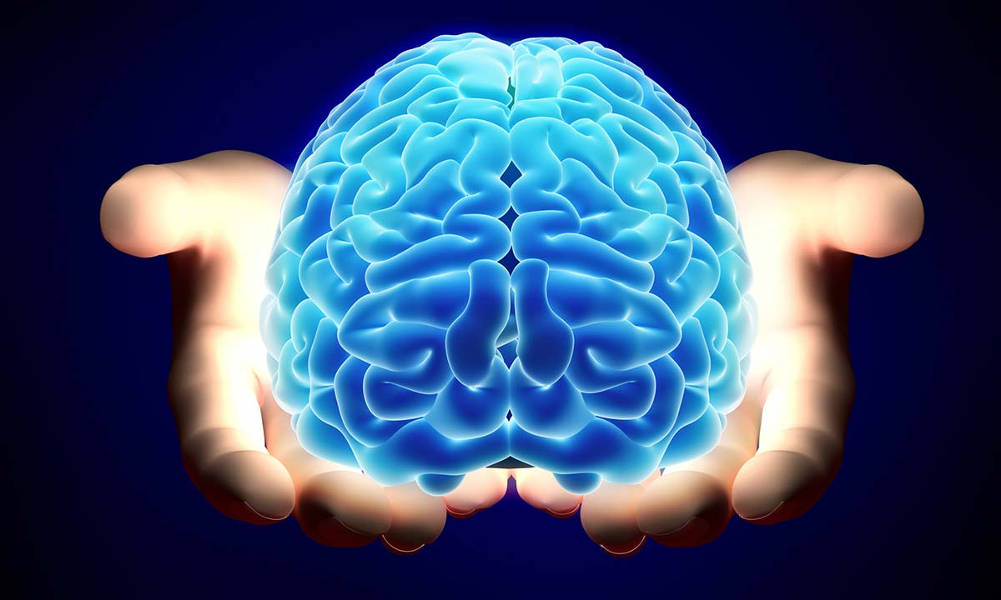
Központi idegrendszeri bevezető: agyburkok, vérellátás, cerebrospinalis folyadék
Dr. Kozsurek Márk, Ph.D.
mark@kozsurek.hu
FOK I., 2019. 11. 29.

Slide 2
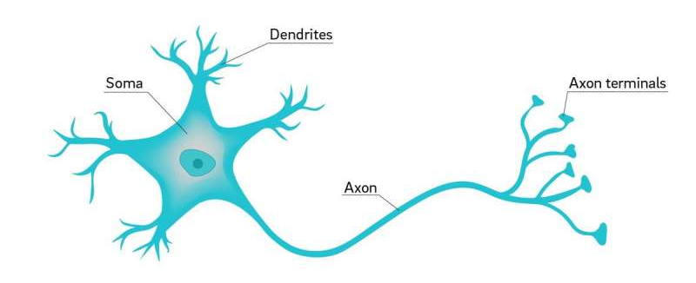
Alapfogalmak: központi idegrendszer, agy, kisagy, agytörzs, gerincvelő, hemispheriumok, agykamrák, gyrusok és sulcusok, szürkeállomány, fehérállomány

Slide 3
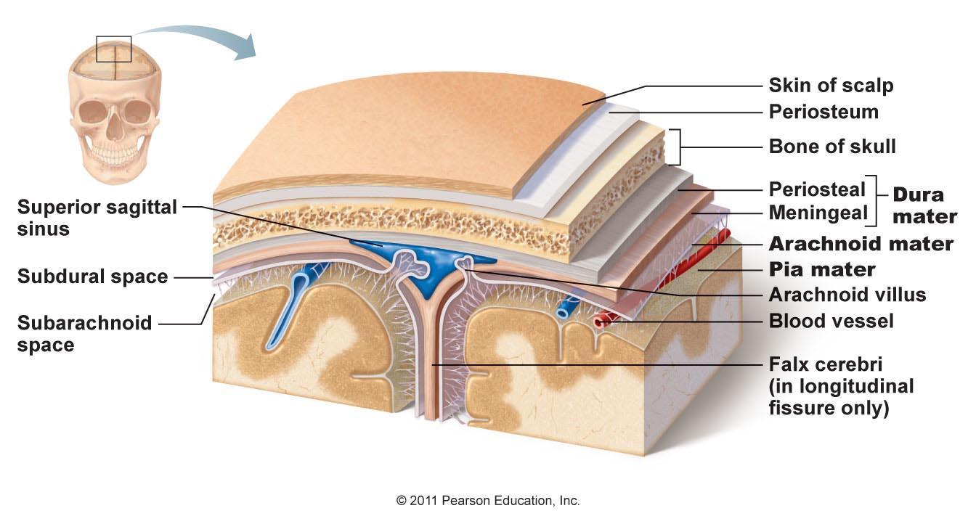
I. Agyburkok
Az agy és gerincvelő körül három burok található: védik és érzékelik a központi idegrendszert, kompartmenteket hoznak létre a koponyán belül, hozzájárulnak az agy vénás vérének elvezetéséhez, biztosítják a liquor áramlását és felszívódását.

Slide 4
1. Dura mater
Periostealis és meningealis rétegre tagolható, az előbbi lényegében a koponya csonthártyája. A dura szorosan rögzül a koponya belső felszínéhez, annak domborzatát hűen követi.
Lemezeket, durakettőzeteket képezve (falx cerebri, falx cerebelli, tentorium cerebelli) rekeszeket különít el a koponya üregén belül.
Lemezei különválva vénás öblöket, dura sinusokat ölelnek körül.
A dura mater az agy körüli utolsó struktúra, mely még érző beidegzéssel rendelkezik: az agy saját magát nem tudja érzékelni! (Agyi műtétek a beteg éber állapotában is végezhetők, sőt, ez olykor kívánatos is!)

Slide 5
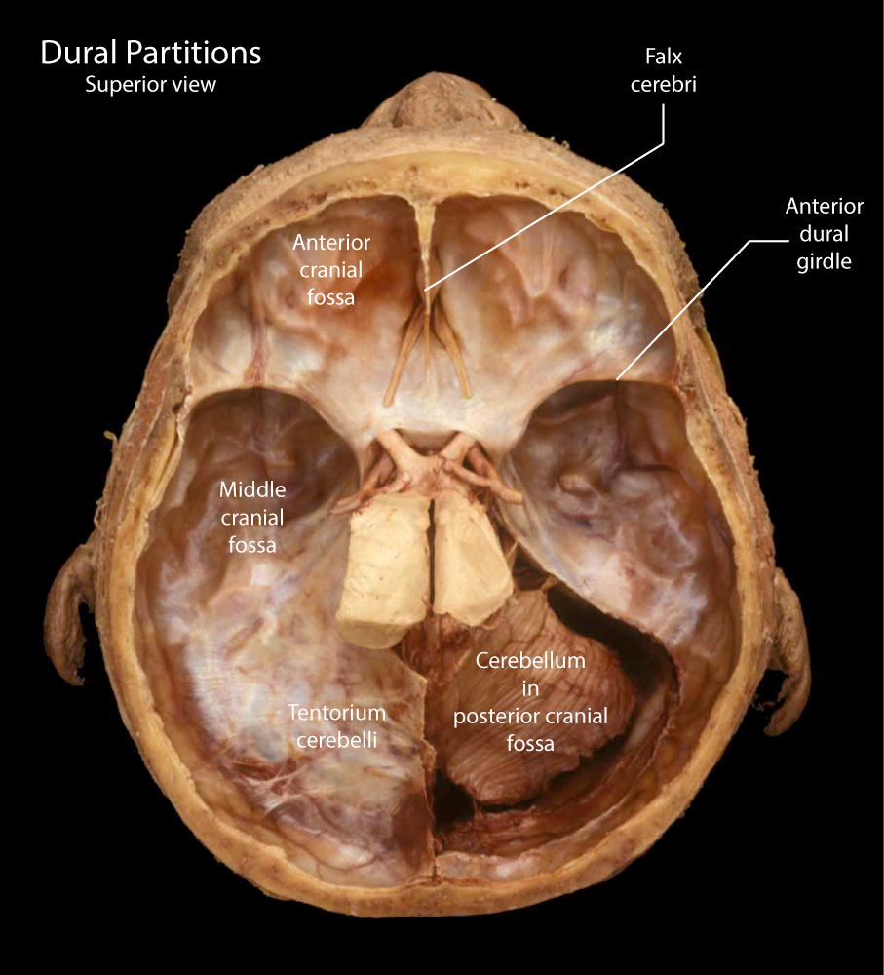
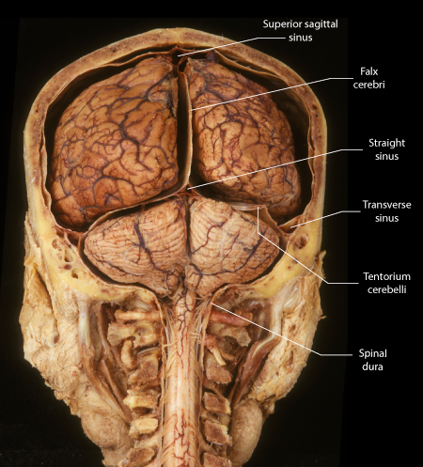
Dura kettőzetek
http://biodrawing.com/Neurology_modules/NervousSystemSite/Neuroanatomy/meninges/Dural_partitions.html
A kisagy a fossa cranii posteriorban található és egy közel horizontális állású duralemez, a tentorium cerebelli választja el az agytól. A falx cerebri és falx cerebelli a mediansagittalis síkban helyezkedik el, és az agy féltekéi, ill. a kisagy hemispheriumai közé nyomulnak.

Slide 6
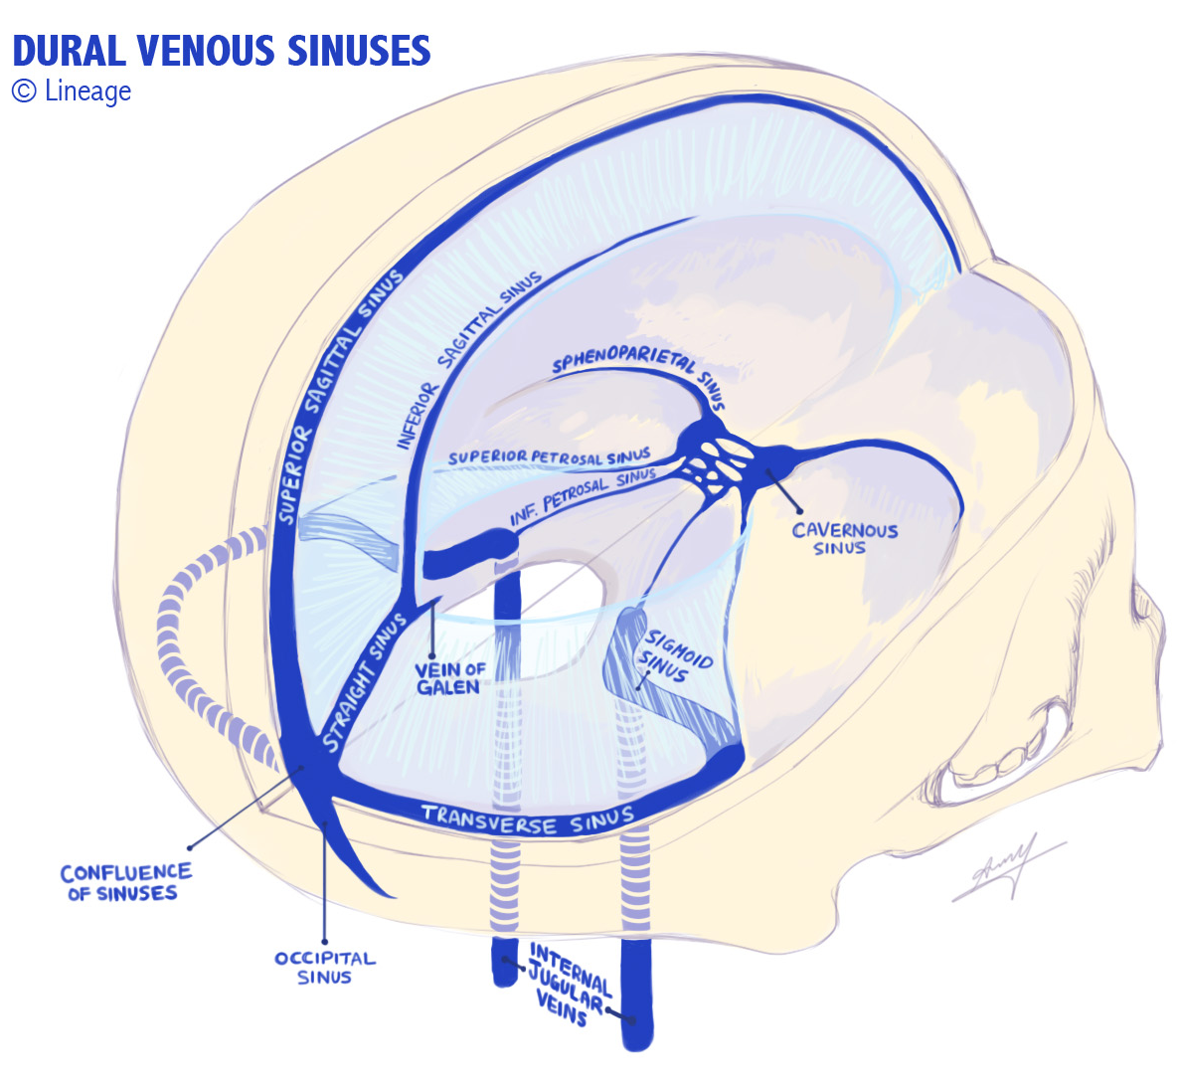
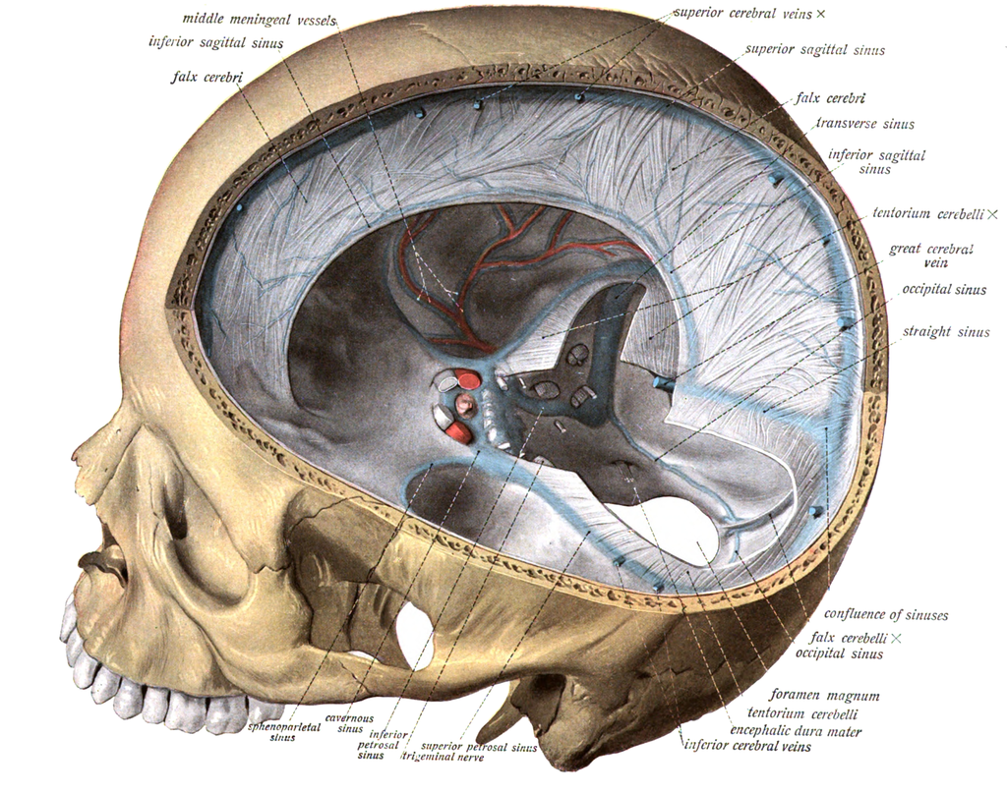
Dura sinusok
https://step1.medbullets.com/neurology/113024/dural-venous-sinuses
A dura vénás öbleit, sinusait a dura periostealis és meningealis lemeze öleli körül, melyeket a lumen felé az erekre jellemző endothelium bélel. A dura sinusaiban a vér a confluens sinuum, majd a sinus transversus és sigmoideus irányába áramlik, hogy aztán a foramen jugularén át elhagyja a koponyát.

Slide 7
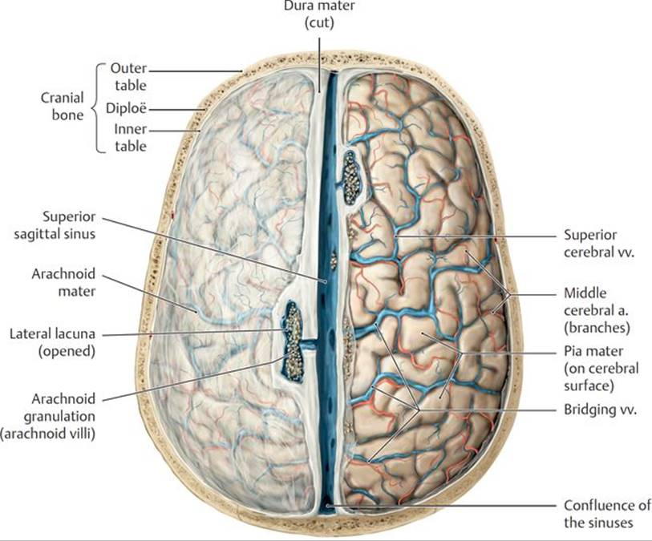
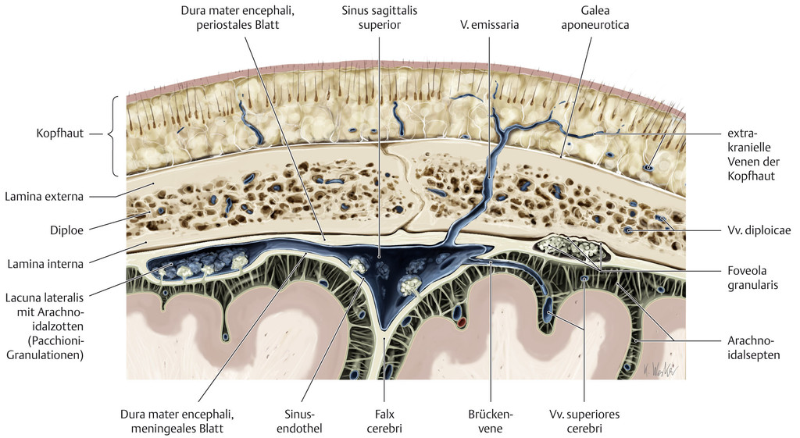
Kiemelt jelentőségű sinusok - SSS
A sinus sagittalis superior a crista frontalistól a protuberantia internáig terjed a falx cerebri koponyai rögzülésének megfelelően. A sinus két oldalán vele közlekedő üregek, lacunae laterales találhatók. (Ezeknek megfelelően alakulnak ki a calvaria foveolae granulares nevezetű mélyedései.) A granulationes arachnoideales nevezetű karfiolszerű képződmények vagy a lacunákba, vagy magába a sinus sagittalis superiorba türemkedve a liquor resorptiójáért felelősek.

Slide 8
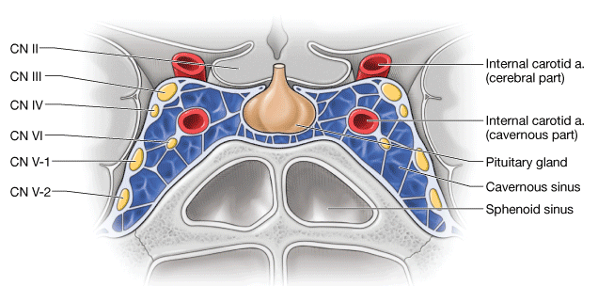
Kiemelt jelentőségű sinusok – sinus cavernosus
A sinus cavernosus a fossa hypophysialis két oldalán elhelyezkedő páros sinus.
A sinus cavernosus oldalfalát képező durában négy agyideg fut. A sinusban magában az a. carotis interna társaságában a n. abducenst találjuk.

Slide 9
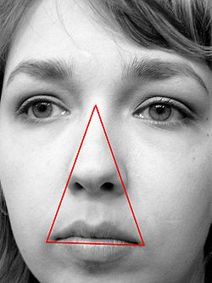
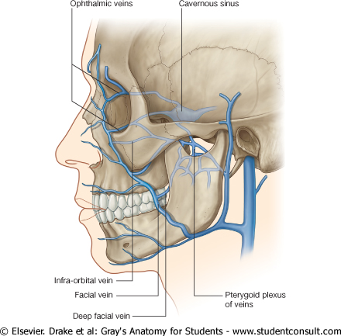
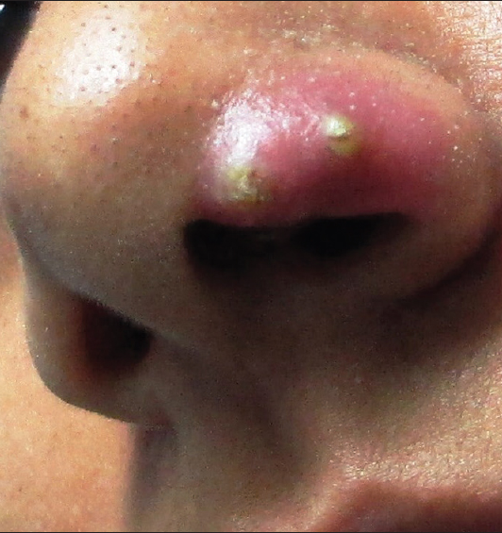
Az arc „háromszögletű veszélyzónája”: az arc vénás vérét elvezető v. facialis összeköttetésben áll az orbitában található vv. ophthalmicaevel, melyek a sinus cavernosus felé viszik a vért. Így az arc bakteriális bőrfertőzései viszonylag könnyedén terjedhetnek a koponya üregébe, tályogot, meningitist vagy a sinus cavernosus thrombosisát okozva.

Slide 10
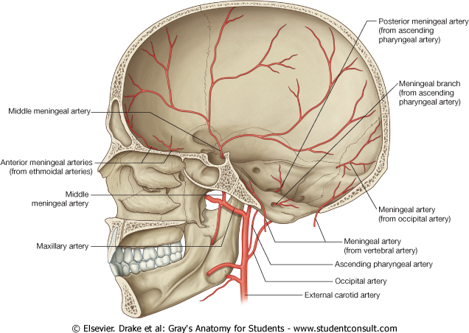
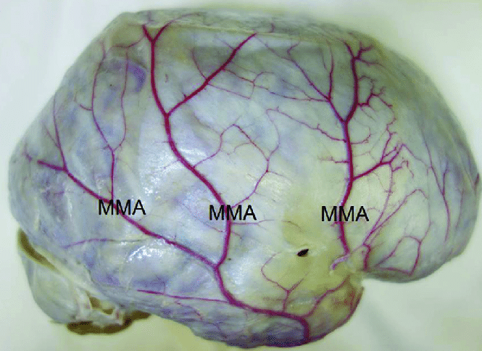
A dura vérellátása
A dura legnagyobb részét a fossa cerebri mediába a foramen spinosumon keresztül belépő a. meningea media (MMA) táplálja, mely az a. carotis externából leváló a. maxillaris ága.
Az elülső koponyaárokban az a. meningea anterior (az a. carotis interna a. ophthalmica nevű ágából közvetve), a scala posteriorban az a. meningea posterior (az a. carotis externából leágazó a. pharyngea ascendens végága) játszik főszerepet. A hátsó koponyaárokban még megemlíthetők az a. vertebralis és a. occipitalis meningealis ágai is.

Slide 11
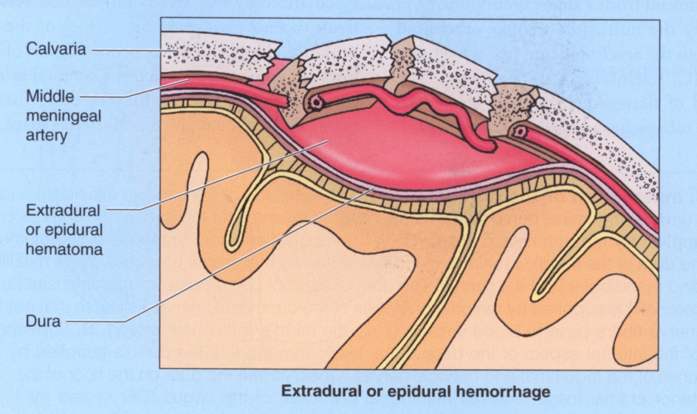
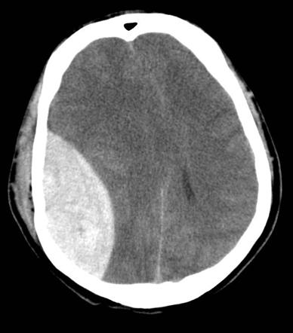
Epiduralis vérzés
Tekintettel arra, hogy a dura szorosan tapad a koponya belfelszínéhez, epiduralis tér normálisan nem létezik, így virtuálisnak tekintjük. A két réteg között futnak a durát tápláló meningealis erek. Csonttöréssel járó koponyatrauma esetén a tört csontszélek elnyírják a meningealis ereket , így epiduralis vérzés és epiduralis hematoma (vérömleny) keletkezik. Arteriás vérzésről lévén szó, a tünetek percek alatt kialakulhatnak.

Slide 12
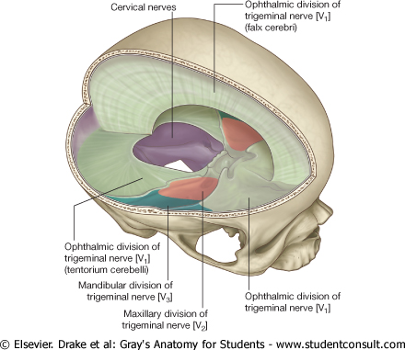
A dura beidegzése
Meningeal branch of vagus
A n. trigeminus n. ophthalmicus nevű ága látja el a legnagyobb területet: fossa cranii anterior, falx cerebri, tentorium cerebelli. A középső koponyaárokban az V/2. (n. maxillaris) és V/3. (n. mandibularis) említendő, hátul a nervus vagus meningealis ága, ill. néhány kisebb cervicalis gerincvelői idegág játszik szerepet.

Slide 13
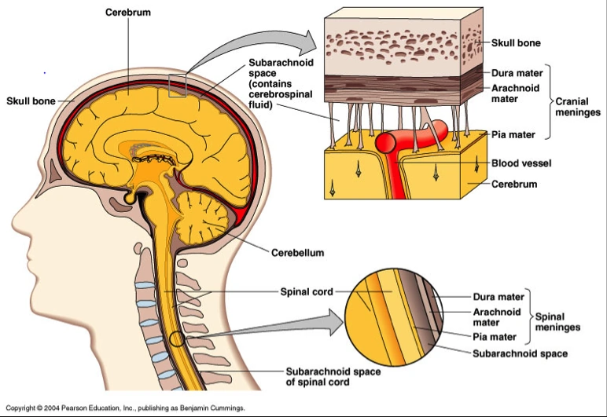
2. Az arachnoidea és a pia mater
Az arachnoideát és pia matert együttesen lágyagyhártyáknak, leptomeninxeknek nevezzük. Az arachnoidea egy összefüggő lemezzel a dura belső felszínéhez tapad, ahonnan trabeculák szövevényes rendszerét küldi az agyat közvetlenül beborító pia mater felé. A pia mater hűen követi az agytekervényeket és mélyen benyomul a sulcusokba.

Slide 14
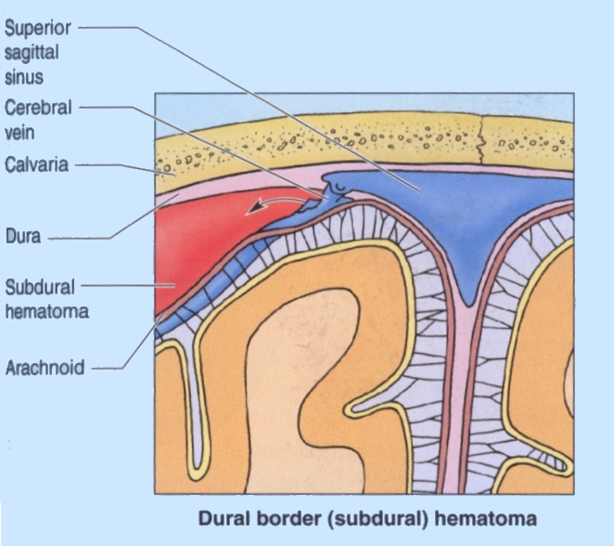
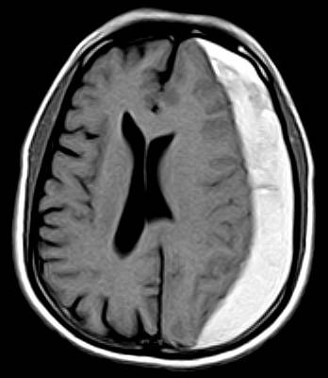
Subduralis vérzés
A dura alatt, de az arachnoidea egységes rétegén kívül egy újabb virtuális tér, a subduralis rés található. Az agy felszínéről elemelkedő vénák át kell lépjenek az arachnoideán és a dura materen, hogy megérkezzenek a dura sinusaiba. Ezen ”hídvénák”, „áthidaló vénák” a legsérülékenyebbek ott, ahol a burkokon átlépnek. Az évek haladtával az agy fiziológiásan is veszít térfogatából, a vénák ezért mintegy kifeszülnek. Kicsi koponyatrauma is a vénák szakadását okozhatja. Az inkább szivárgó vérzés esetleg csak napok, hetek múlva okoz tüneteket.

Slide 15
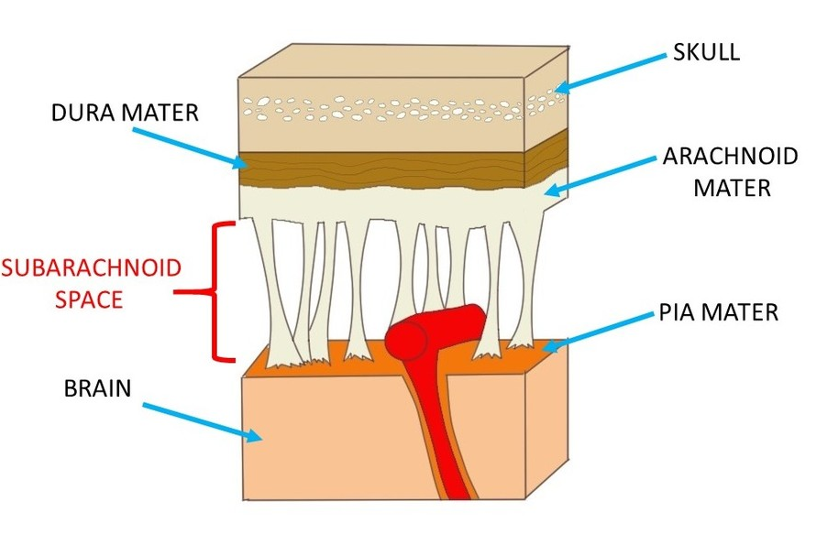
A subarachnoidalis tér
Szemben az epiduralis és subduralis térrel ez valódi térség: cerebro-spinalis folyadék (liquor) tölti ki, s az agyat tápláló arteriák haladnak benne.
A subarachnoidalis cisternák a subarachnoidalis tér tágulatai, ahol az arachnoidea és a pia mater viszonylag távol fekszik egymástól.

Slide 16
II. Az agy vérellátása
Az agynak extrém nagy a tápanyag- és oxigénigénye: az emberi agy a testtömeg 2%-át teszi ki, de a perctérfogat 15%-át igényli, a teljes oxigénfogyasztás 20%-áért és a glükózfogyasztás 25%-áért felelős!
A cerebrovascularis betegségek (agyvérzés, stroke) a vezető halálokok között vannak.

Slide 17
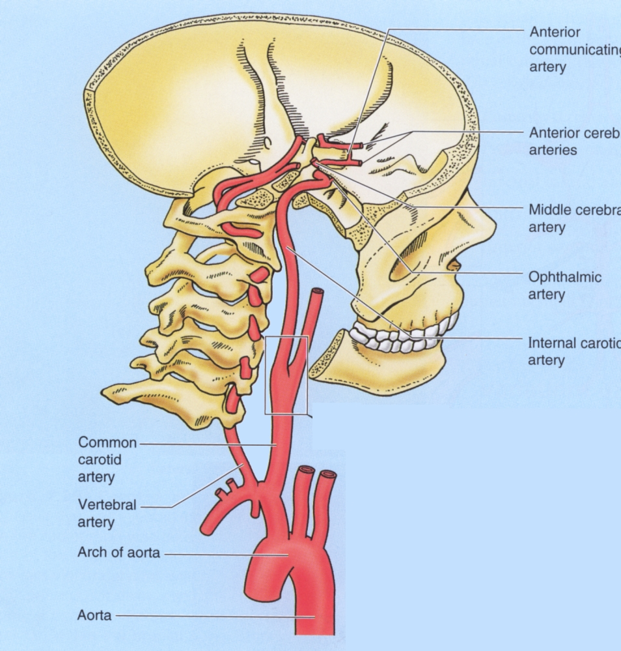
két forrás:
a. carotis interna
a. vertebralis

Slide 18
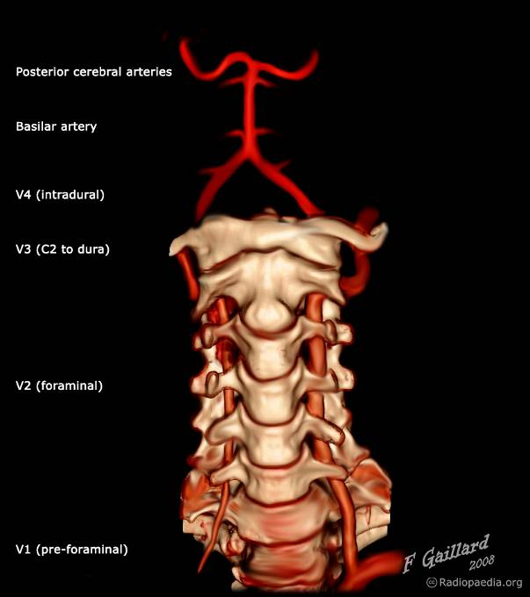
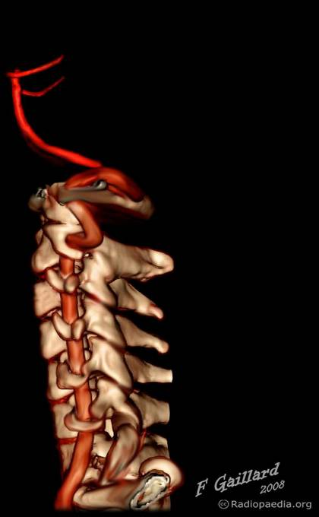
A vertebro-basilaris rendszer
CTA: CT angiographia
atlas
oldalra
fölfelé
hátrafelé
axis
C6

Slide 19
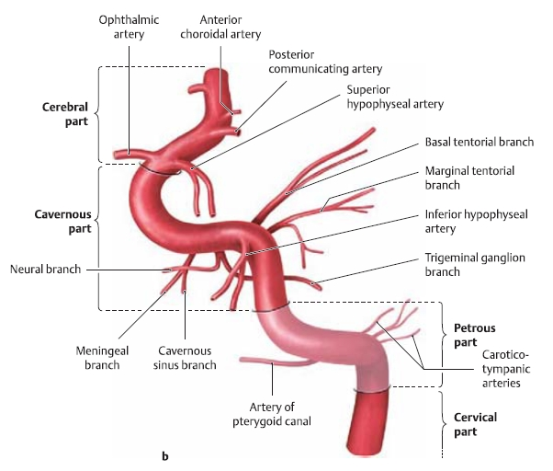
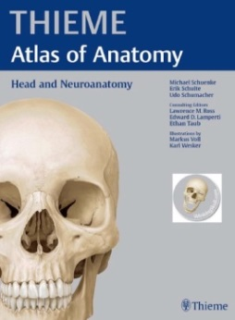
A. carotis interna

Slide 20
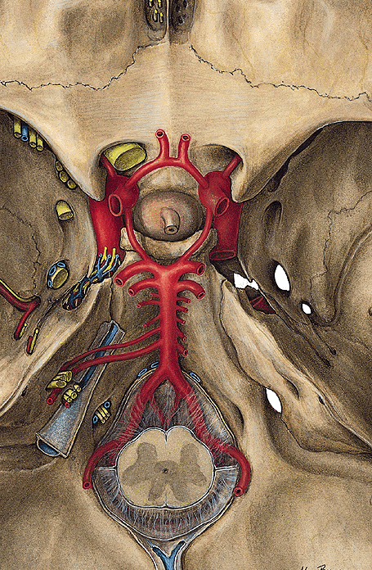
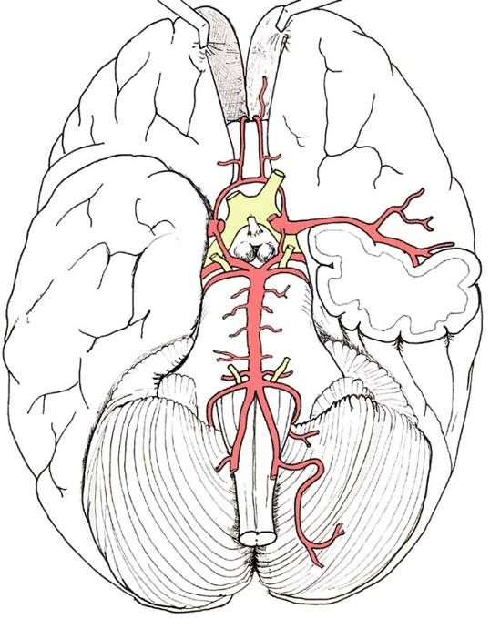
Circulus arteriosus Willisii
hypophysis nyél
chiasma opticum
n. oculomotorius
corpora mamillaria
n. abducens

Slide 21
A circulus arteriosus a chiasma opticumot, az infundibulumot és a corpora mamillariát zárja körbe.
2. A n. oculomotorius az a. cerebelli sup. és az a. cerebri posterior között lép elő.
3. Az a. vertebralisok a pontomedullaris átmenetnél egyesülnek a. basillarissá. Itt található a n. abducens gyökere, s körülbelül ebben a magasságban ágaznak le az a. cerebellaris inferior anteriorok is.

Slide 22
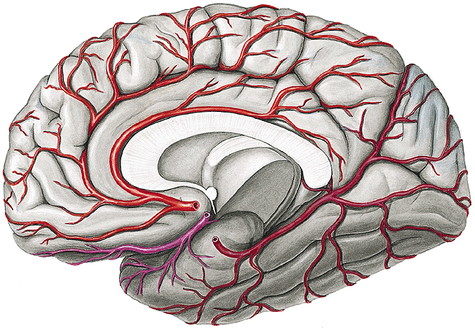
sulcus parietooccipitalis
ACA
ACP
ACM
ACA: a. cerebri anterior
ACM: a. cerebri media
ACP: a. cerebri posterior

Slide 23
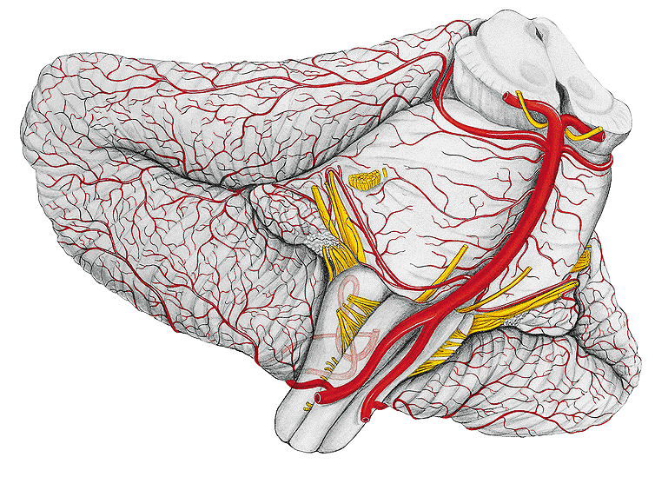
n. oculomot.
ACP
acs
AB
acia
AV
acip
ACP: a. cerebri post.
AV: a. vertebralis
AB: a. basilaris
acs: a. cerebelli sup.
acia: a. cerebelli inferior anterior
acip: a. cerebelli inf. post.

Slide 24
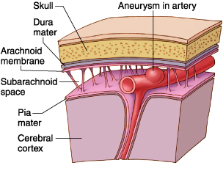
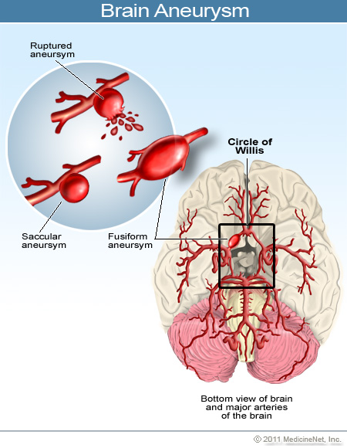
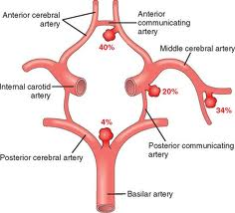
Subarachnoidalis vérzés
A cerebralis erek a subarachnoidalis térben (az arachnoidea és a pia mater között) futnak, így cerebrospinalis folyadék veszi őket körül. Az érfal veleszületett gyengesége évtizedek alatt bogyószerű tágulat, aneurisma kialakulásához vezethet,melyek akár teljesen spontán megrepedhetnek. Artériás vérzésről lévén szó, a tünetek gyorsan progrediálnak, gyakori a halálos kimenetel.

Slide 25
Aneurisma „klippelése”

Slide 26
„Endovascular coiling”

Slide 27
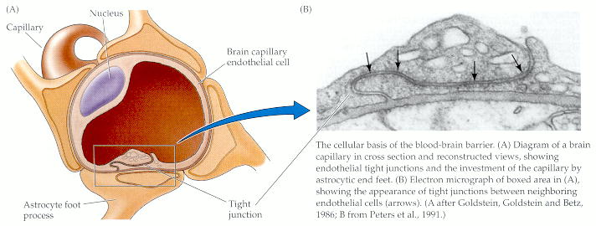
Vér-agy gát (BBB)
A központi idegrendszer extracelluláris folyadéktereit a vértől a vér-agy gát választja el, melyen keresztül a makromolekulák csak erős kontroll alatt és főként különböző transzportfehérjék közvetítésével juthatnak át.
Az egymáshoz szorosan kapcsolódó (tight junctions) endothel sejtek, a basalis membrán és az astrocyták talpnyúlványai képezik.
Védi az idegszövetet a toxikus anyagoktól, de gátolja egyes gyógyszerek (pl. antibiotikumok) bejutását is!

Slide 28
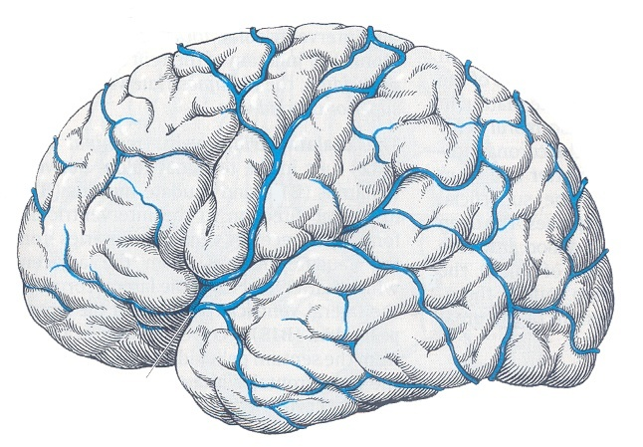
sinus sagittalis superior
SUPERFICIALIS VENÁK
TROLARD
LABBE
sinus cavernosus
sinus transversus

Slide 29
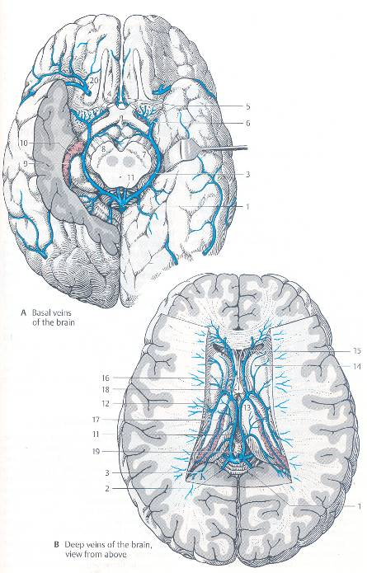
BASALIS VENÁK,
MÉLY VENÁK
v. cerebri anterior
v. cerebri media profunda
vena septi pellucidi
v. choroidea
v.thalamostriata
v. cerebri interna
v. basalis (Rosenthal)
v. cerebri magna (Galeni)

Slide 30
Az agyból összegyűjtött vénás vér túlnyomórészt a foramen jugularén és a v. jugularis internán keresztül lép ki a koponyából.
A foramen jugulare vagy a v. jugularis int. elzáródása esetén a vénás vér az ún. diploe vénákon és a vénás emissariumokon keresztül nyer egérutat a skalp vénái felé.

Slide 31
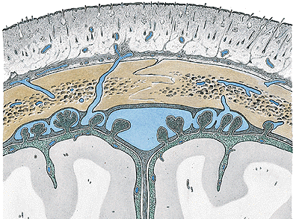
vénás emissariumok
diploe vénák
Vénás emissariumok (occipitalis, parietalis, condylaris, mastoidea): egyenesen átfúrják a koponyát, így kötve össze a külső és belső (durasinusok) vénás rendszert.
Diploe vénák (frontalis, temporalis anterior et posterior, occipitalis): a koponyatető külső és belső kompakt lemeze között hoznak létre hálózatos üregrendszert.

Slide 32
III. A cerebrospinalis folyadék (CSF, liquor)
A liquor a subarachnoidalis teret kitöltve elsősorban mechanikai védelmet biztosít az agy és a gerincvelő számára. Ütődések, rázkódások energiája nagy felületen egyenletesen oszlik szét, az agyat deformáló hatás minimális.
Az archimédeszi elveknek megfelelően (felhajtóerő!) a CSF-ben lebegő agy súlya csak annyi, mintha a tömege mindössze 50 g volna!
Egyes idegrendszeri betegségekben a liquorvizsgálat diagnosztikus értékű (fertőző betegségek: meningitis, encephalitis, gyulladások: sclerosis multiplex, stb.)

Slide 33
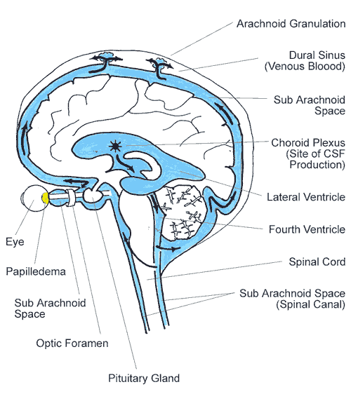
belső és külső liquorterek
belső = kamrák külső = subarachnoidal is tér

Slide 34
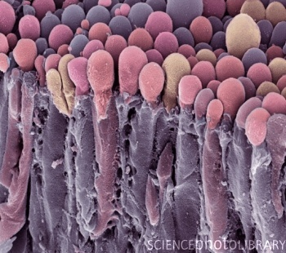
a) A cerebrospinalis folyadék keletkezése
A liquort az agykamrákba betüremkedő érgomolyagok (plexus choroideusok) filtrációval termelik. (A folyamat hasonlít ahhoz, ahogy a vesében a vizelet képződik.) Jobbra a plexus felszínének színezett scanning elektronmikroszkópos képe.

Slide 35
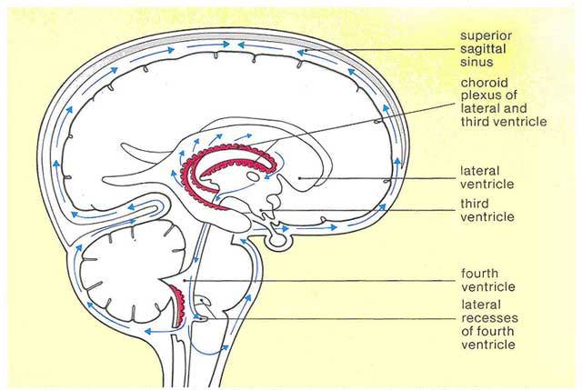
a. choroidea post. ex ACP
a. choroidea ant. ex ACI/ACM
a choroidea ventriculi quarti ex acip

Slide 36
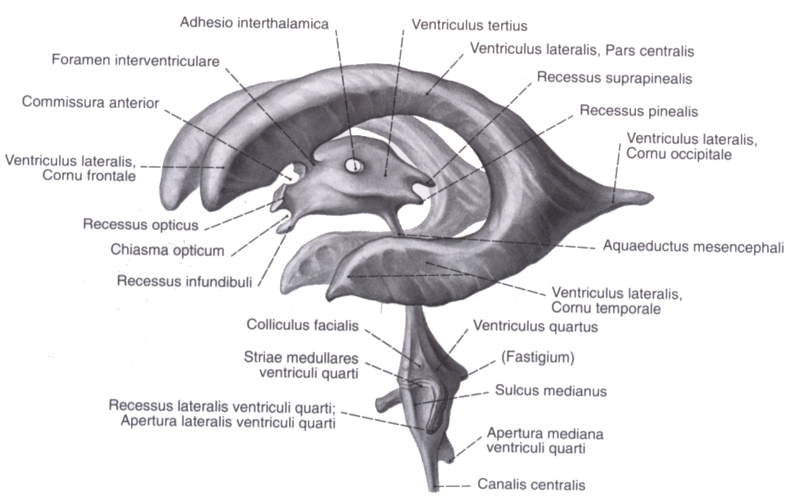
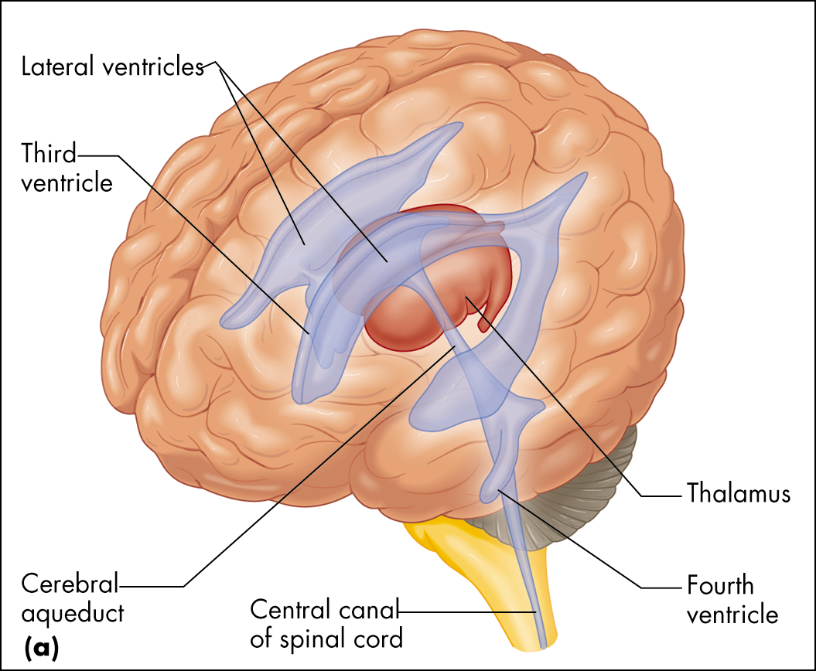
b) A liquor keringése
A liquor az oldalkamrákból a középvonali III. kamrába jut, majd tovább halad az aqueductus mesencephalin keresztül a IV. agykamrába.

Slide 37
A liquor a IV. kamrából három nyíláson keresztül jut ki a subarachnoidalis térbe: középen hátra az apertura mediana (Magendi) a cisterna magnába, a két apertura lateralis (Luschkae) pedig a pontocerebellaris cisternákba vezet. A liquor a gerincvelő mögött lefelé, előtte lassan felfelé áramlik, majd az agy konvex felszínére jut.

Slide 38
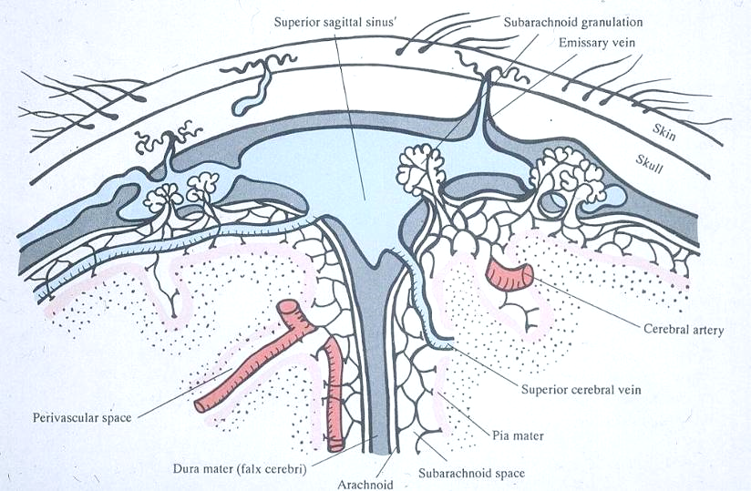
c) A liquor felszívódása
A CSF reszorpciója: granulationes arachnoideales a sinus sagittalis superiorban, ill. lacunae lateralesben.

Slide 39
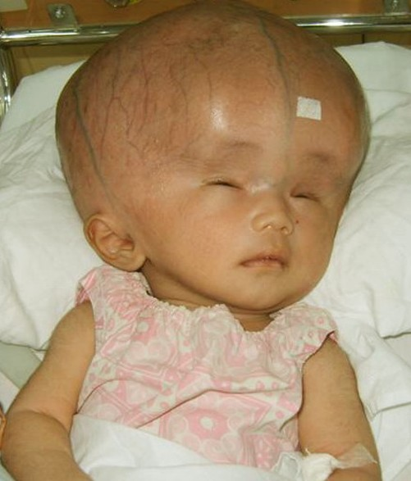
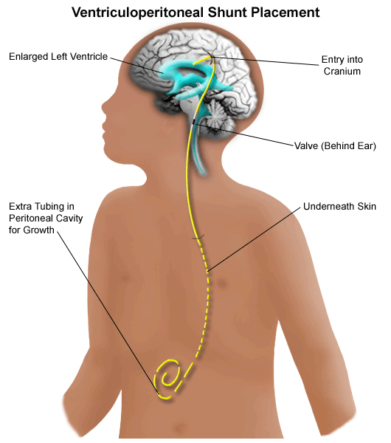
Hydrocephalus
A CSF megemelkedett nyomása vagy térfogata fokozott termelés, zavart keringés vagy akadályozott felszívódás miatt.

Slide 40
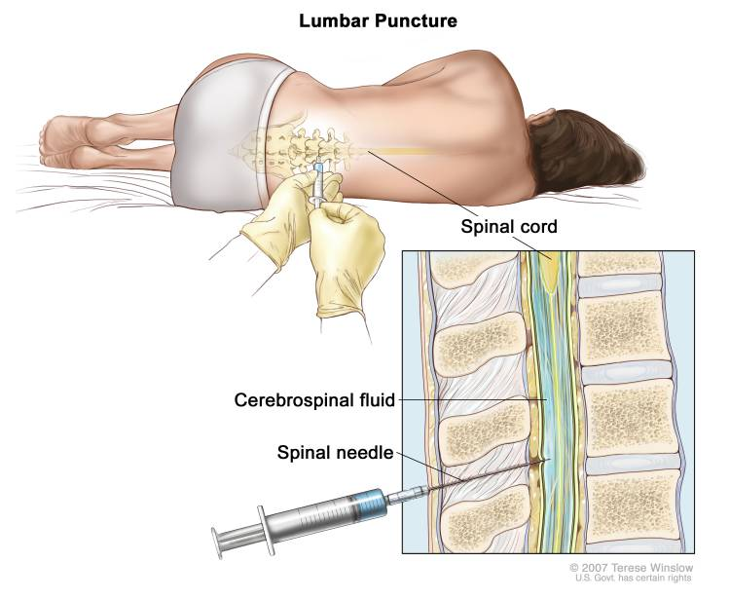
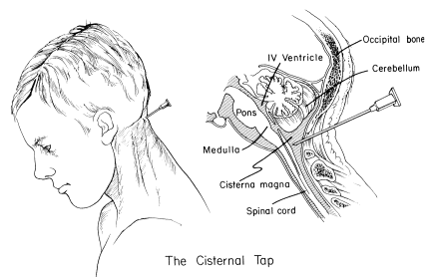
Lumbalpunctio, cisternapunctio

Slide 41
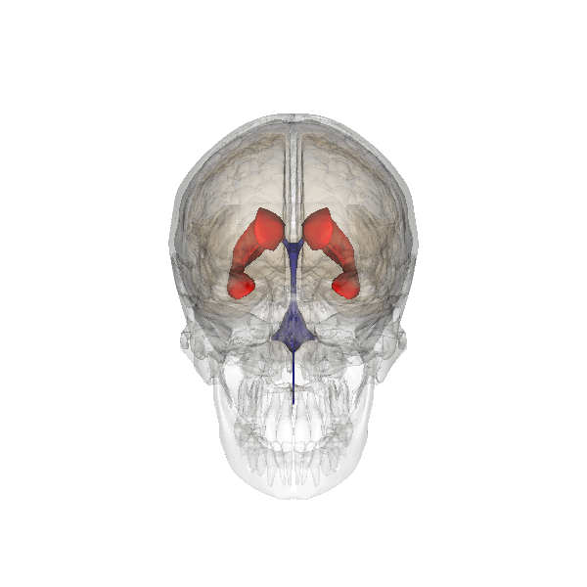
Köszönöm a figyelmet!

